Slide 1
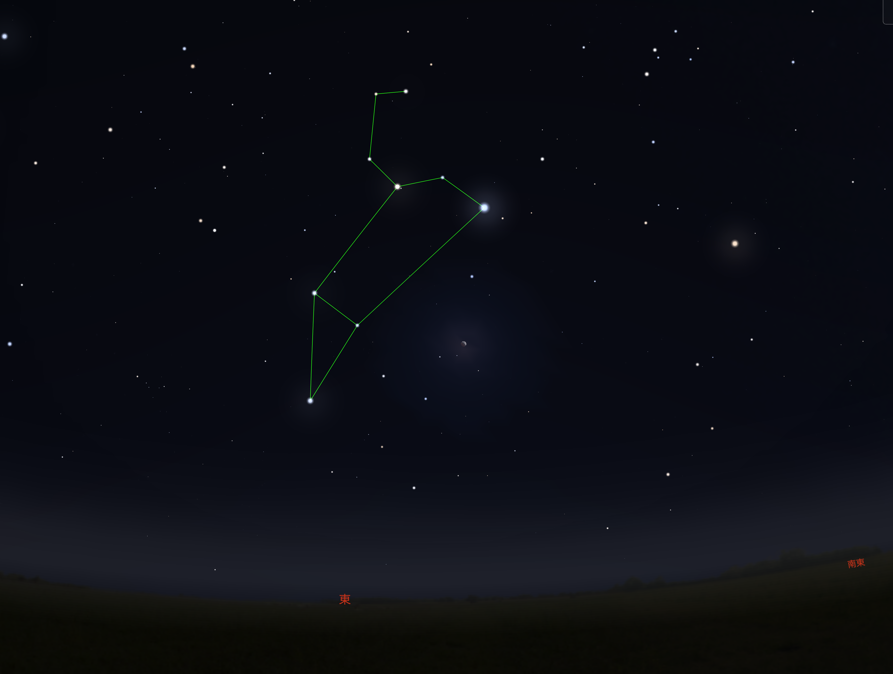
獅子の大鎌
レグルス
しし座
月の位置
東南
東

Slide 2
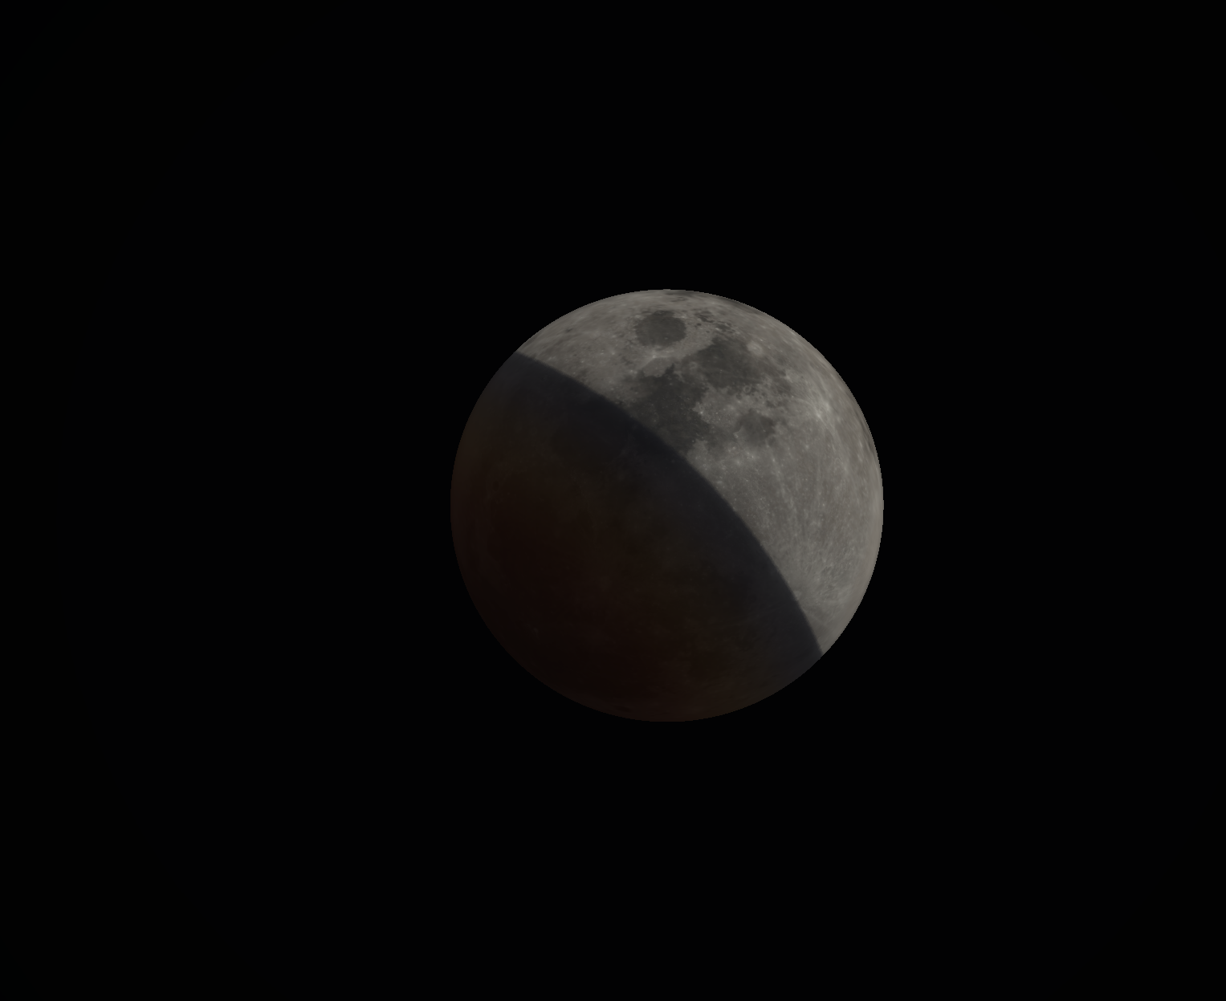
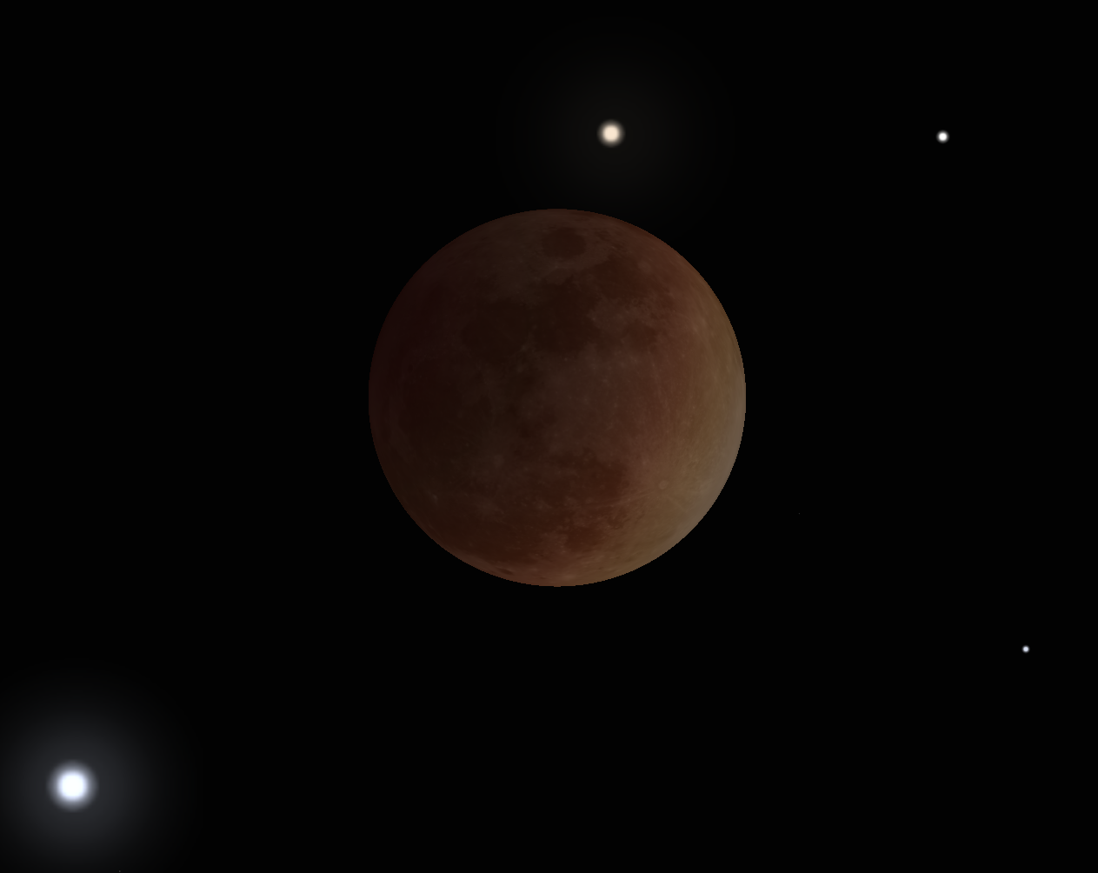
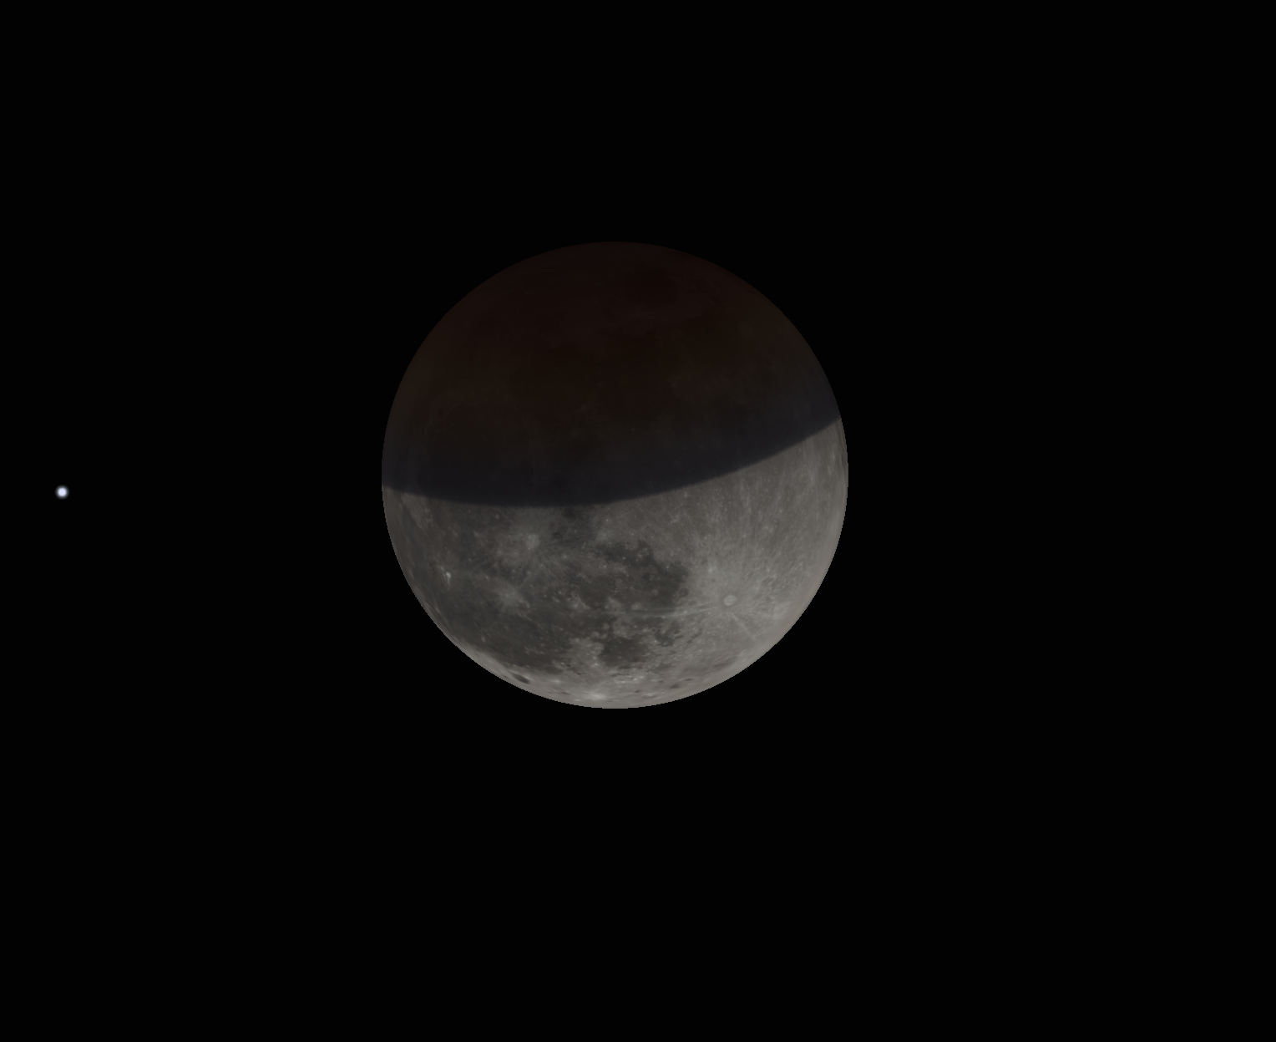
時間の流れ
18:49欠け始め
20:04〜21:03
22:17 終了
部分食
皆既食
部分食

